Slide 1
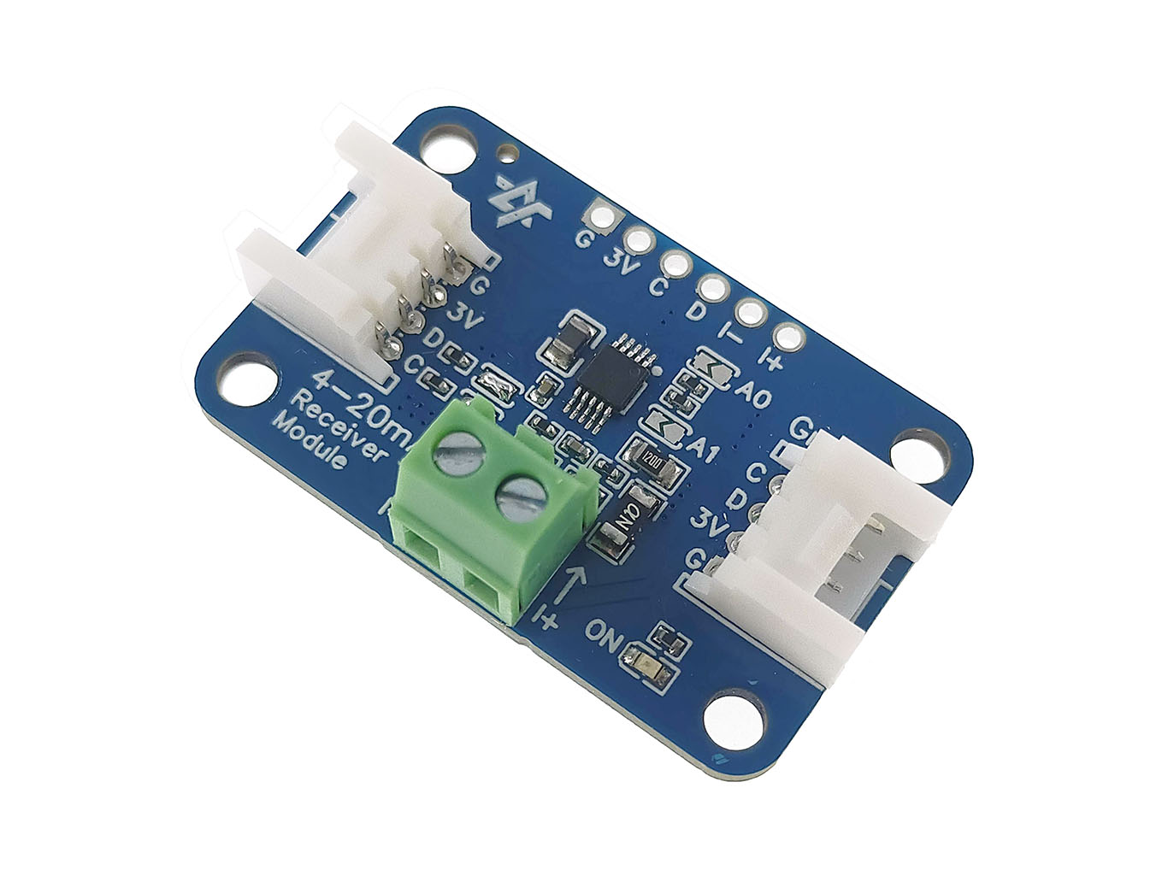
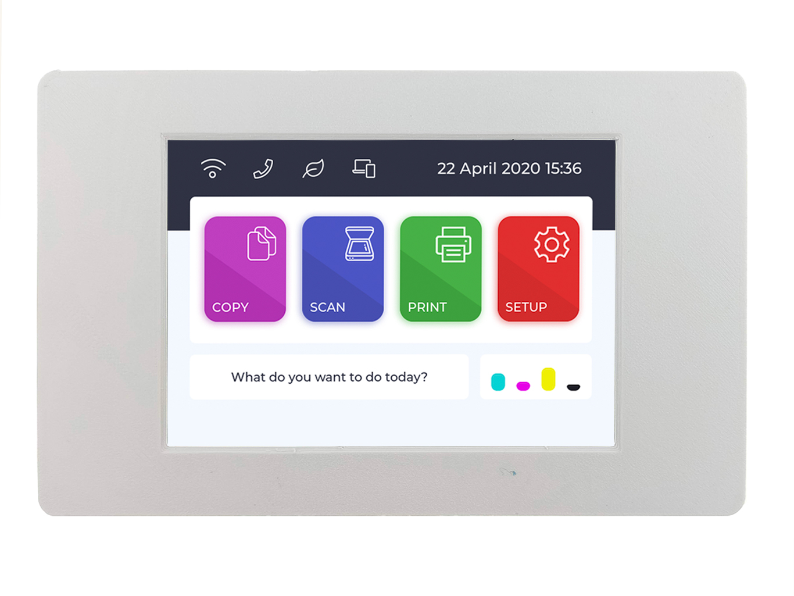
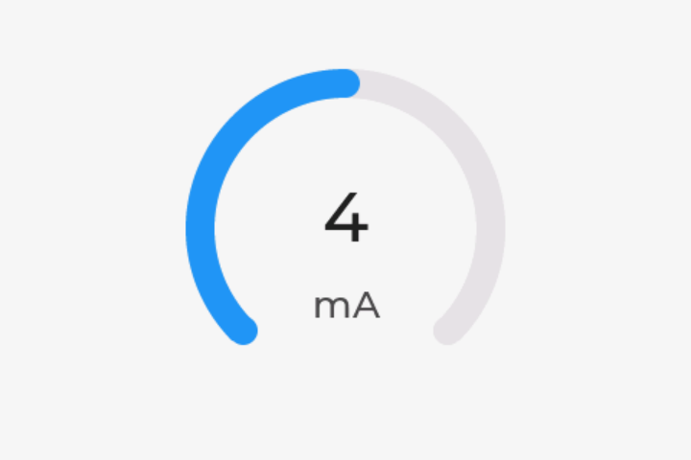

การรับสัญญาณ 4-20mA
ด้วย AS-4-20mA
4-20mA

Slide 2
ทำไมต้องสัญญาณ 4-20mA
สัญญาณ 4-20mA | สัญญาณ 0-10V | Modbus RTU
ใช้สายไฟ 2 – 4 เส้น | ใช้สายไฟ 3 – 4 เส้น | ใช้สายไฟ 4 เส้น
ระยะสายไฟไม่มีผลต่อข้อมูล | ระยะสายไฟมีผลต่อข้อมูล | ระยะสายไฟไม่มีผลต่อข้อมูล
ใช้กับเซ็นเซอร์ค่าเดียว | ใช้กับเซ็นเซอร์ค่าเดียว | ใช้กับเซ็นเซอร์หลายค่า

Slide 3
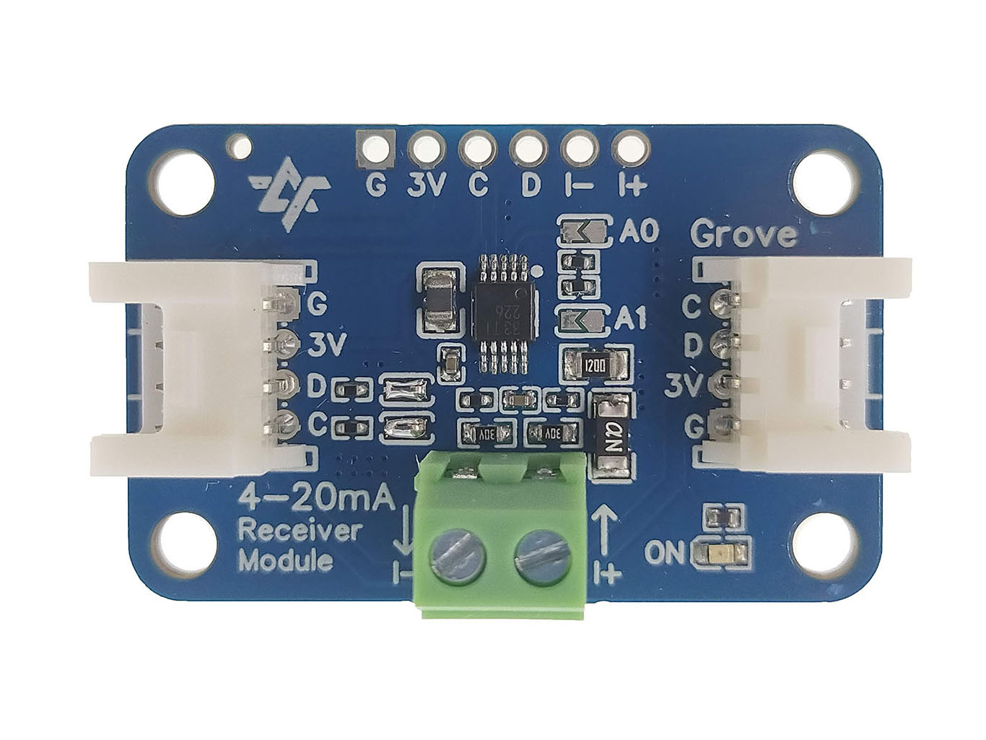
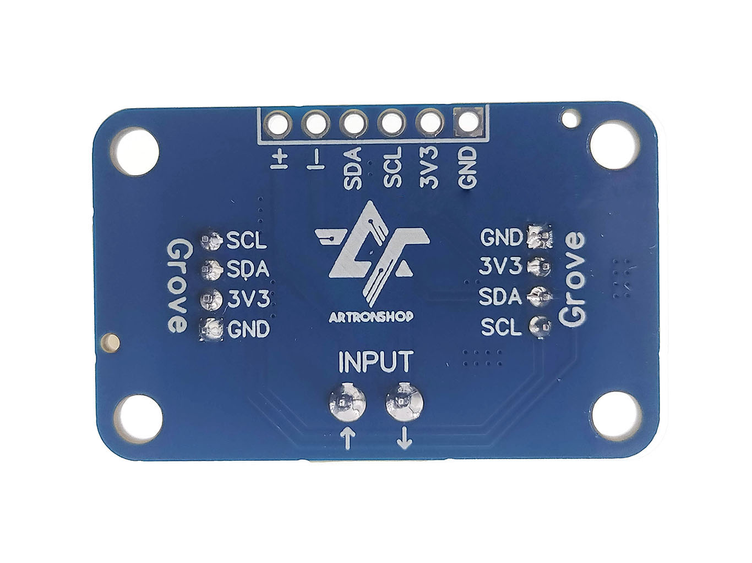
ตัวแปลงสัญญาณ 4-20mA

Slide 4
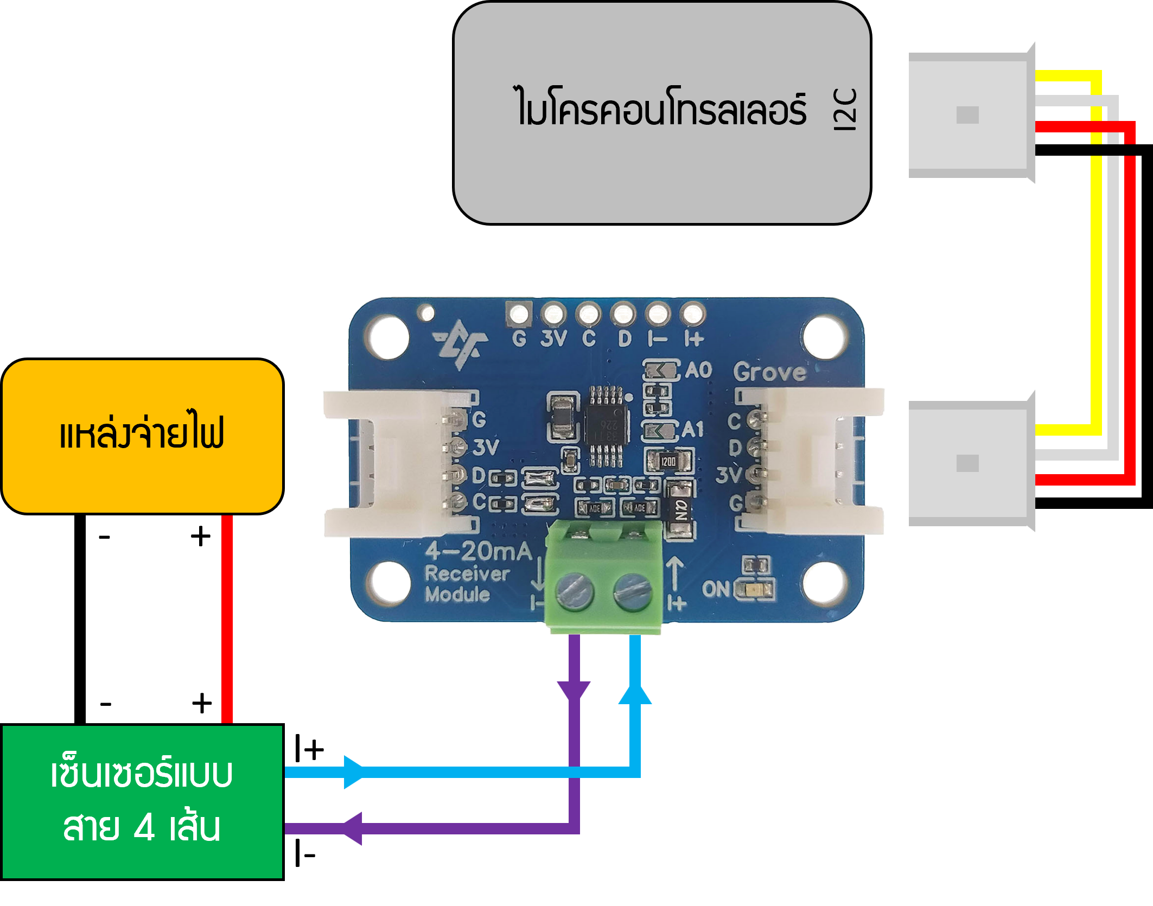
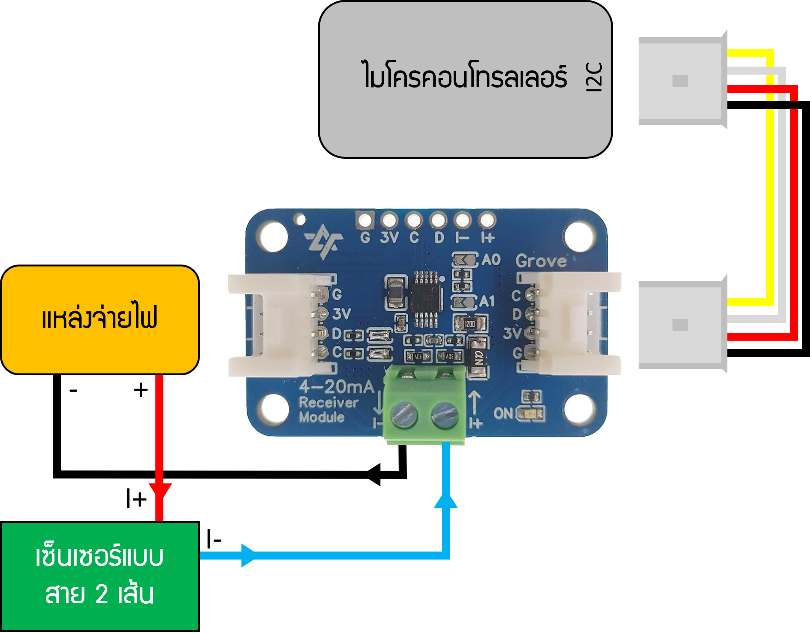
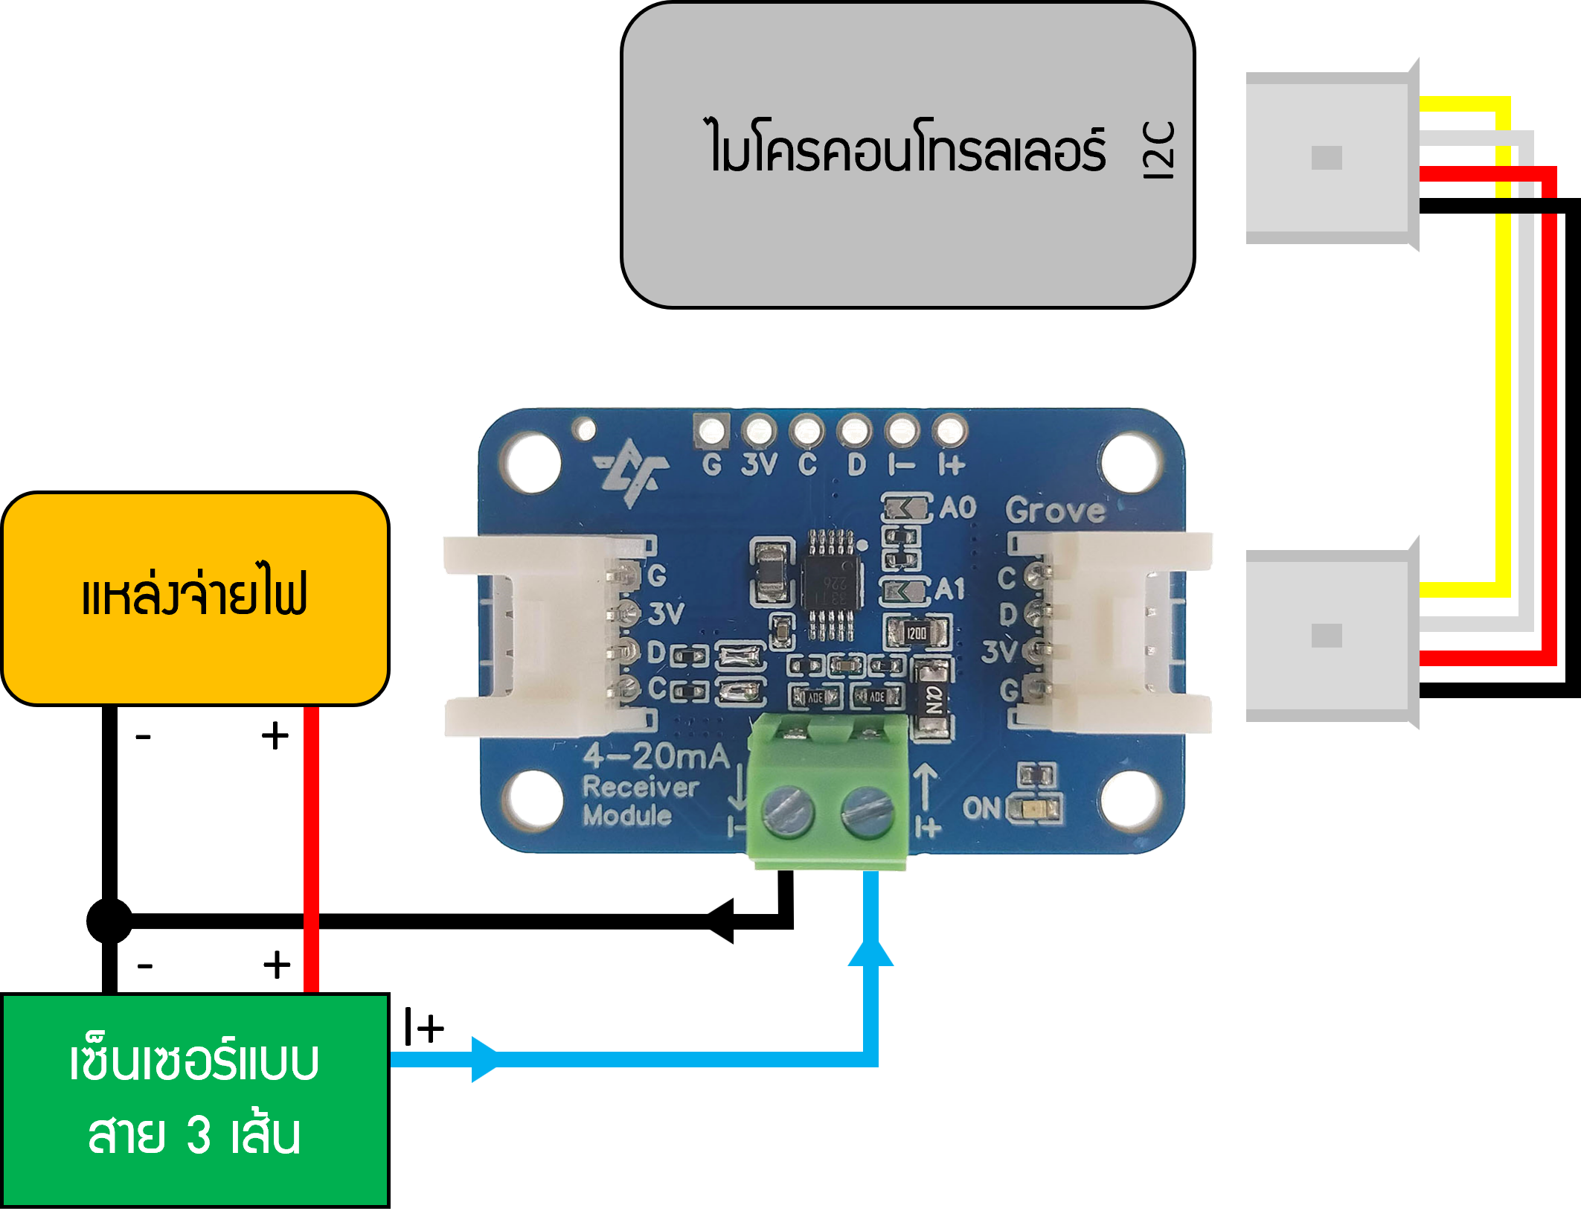
การต่อวงจรเซ็นเซอร์สาย 2 – 4 เส้น

Slide 5
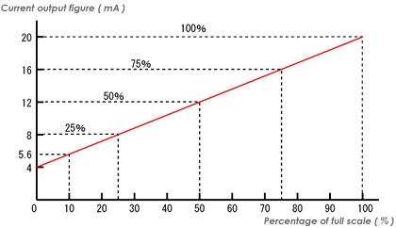
การแปลผลสัญญาณ 4-20mA

Slide 6
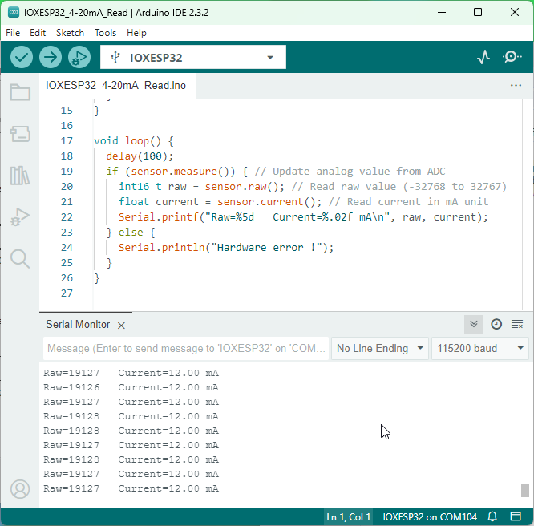
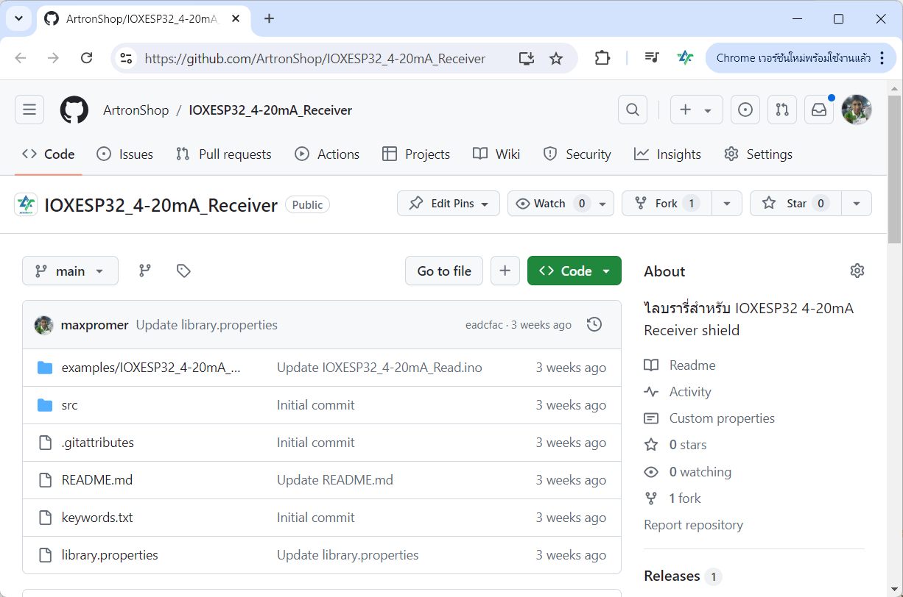
การเขียนโค้ด

Slide 7






ติดต่อสอบถามเพิ่มเติม
www.ArtronShop.co.th
contact@atronshop.co.th
@artronshop
ArtronShop

